Slide 1
“h”函数
哈希函数h与A算法估价函数h

Slide 2
哈希是什么？
本质是一种映射，将复杂的集合映射到简单的集合
字符串→数字

Slide 3
评价标准
冲突小，最好是单射函数
计算简单
可否合并
代码易写

Slide 4
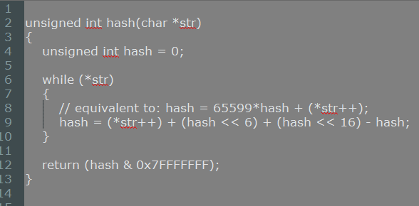


SDBM HASH
这个$hash$函数具有可加性
$$hab =ha∗hb∗65599lena mod 231$$
$$\sum_{i=0}^{len−1}{si ∗65599i}mod 231$$

Slide 5
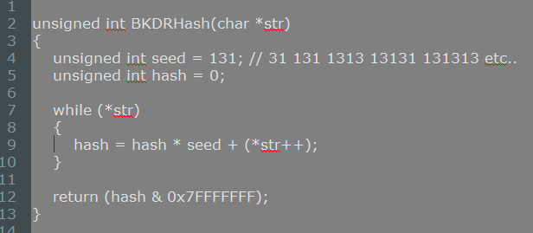

BKDR HASH
同理这个函数也可加
$$\sum_{i=0}^{len−1}{si ∗131i}mod 231$$

Slide 6

以上两个$hash$函数简单好记
优美有效
BYVOID推荐

Slide 7

给出一个集合A，包含n个长度不大于L的字符串，给出一个集合B，包含n个长度不大于L的字符串，C=A∩B，输出|C| 50 ≤ L ≤ 100 1 ≤ n ≤ 100000
该题很简单，判断字符串相等⬄判断$hash$值相等

Slide 8

问：$hash$值冲突怎么办？
答：用链表或者$vector$解决

Slide 9

例题
给出$n$个不同数的序列，$a_{1},a_{2},…,an$，有2种操作，共 $m$次 1、将$a$和$b$互相调换位置 2、将$a$修改为$b$
保证$1≤n,m≤1 000 000$，$1≤a_{i}≤1000 000 000$
每次操作$O\left(\log{n}\right)$的时间复杂度不太优秀
hash可以做到期望 $O\left(1\right)$

Slide 10


乘除哈希
除法$hash$
$$h(k) = k mod m$$
乘法$hash$
$h(k) = floor(m(kA mod 1))$
note：常数 $0<A<1，kA mod 1$表示取$kA$的小数部分
$m$的选取有什么要求吗？

Slide 11


除法：
$m$通常选取质数
为什么呢？
乘法：
$m$选取$2$的整数幂，这样可以用位运算实现

Slide 12

如果你在做$codeforces$，有人看了你的$hash$代码，准备$hack$你怎么办？
YY：
让hash随机起来

Slide 13

全域哈希
设$H$为一组有限$hash$函数，它将给定的关键字全域$U$映射到$\{0,1,2，……m−1\}$中。如果对每一对不同的关键字$k,l∈U$，满足$h(k) = h(l)$的$hash$函数$h ∈H$的个数至多为$|H|/m$，这样的一个函数组称为全域的。
即从$H$中随意选择一个$hash$函数$h$，当$k≠l$时，两者发生冲突的概率不大于$1/m$，这也正好是从集合$\{0,1,……m−1\}$中独立地随机选择$h(k)$和$h(l)$时发生冲突的概率

Slide 14

结论
如果$h$选自一组全域$hash$函数$H$，将$n$个关键字散列到一个大小为$m$的表T中，并用链表法解决冲突，关键字$k$所在链表长度不超过$1+n/m$。

Slide 15

如何设计一个全域HASH函数组？
Step
1、选择一个足够大的质数$p$，使得k都落在 [$0,p−1$] 范围内；
2、集合$Zp$ = {$0,1,…,p−1$}，集合$Z$∗$p$= {$1,2,…,p−1$}，对于$∀a∈$ $Z$∗$p$，$b$∈ $Zp$，定义hash函数 h$a,b$：
$$ha,b(k)=((a∗k+b) mod p) mod m$$

Slide 16

证明
考虑 $Zp$ 中两个不同的关键字 $k$ 和 $l$，即 $k≠l$，对某一给定的随机散列函数$ha,b$
$$r=(a∗k+b) mod p , s=(a∗l+b) mod p$$
此处必有 $r≠s$，因为 $r−s=a∗(k−l) mod p$
$p$为质数，故$a$和$k−l$模$p$均不为$0$，因此在模$p$这一层次上，尚不出现冲突。对于不同的$(a,b)$对应于不同的$(r,s)，$因为给出$(r,s)$可以算出$(a,b)$，因此发生冲突的概率等于$r≡s(mod m)$概率
故对于某个给定的r值，$s$的可能取值为余下的$p−1$种，其中满足$s≠r$且$r≡s(mod m)$的值的数目至多为$(p−1)/m$，所以$s$与$r$发生碰撞的概率至多为 $((p−1)/m)/(p−1)=1/m$
$Ha,b$是全域的。

Slide 17

回到题目
用h函数将每个数字映射到一个长度为M>2000000的hash表中，表中记录该数字序列中所在位置。
对于每次交换操作$a,b$将$a$的表值与$b$的表值互换
对于每次更改操作$a,b$将$b$的表值修改为$a$的表值，并将a的表值赋值为-1
对于不同的数字在同一个位置时用链表解决冲突，期望长度是$≤$2，时间期望是$O(n)$

Slide 18

总结
能找到满足条件的$p$→全域$hash$
不能找到满足条件的$p$→推荐$hash$
$hash$虽小用处却大(判断、离散化)
跳出$oi$用处更大

Slide 19
启发式搜索A算法
对图中最有希望的节点进行扩展

Slide 20

估价函数
$g$∗$(n)$表示从s到n的实际最短距离
$h$∗$\left(n\right)表示从n到t的实际最短距离$
$f$∗$\left(n\right)=g\text{∗}\left(n\right)$+$h\text{∗}\left(n\right)$ 表示从s过n到t实际最短距离
$g(n),h(n),f(n)$分别是对$g$∗$\left(n\right)$,$h$∗$\left(n\right)$,$f$∗$\left(n\right)\text{的预估}$

Slide 21

A算法
A算法：
建一个堆，初始只有s
$$Repeat$$
取出堆中$f$最小的节点$n$
用$n$更新它的子节点
将合法子节点放入堆中
$$Until n==s$$

Slide 22
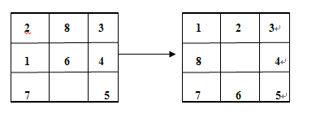

简单的例子——八数码
$h(n)=“$不在位$”$的将牌个数
1,2,6,8共4个将牌不在位

Slide 23

算法搜索图
s(4)
$A$
2 8 3
1 6 4
7 5
1
2 8 3
1 6 4
7 5
2 8 3
1 4
7 6 5
2
2 8 3
1 6 4
7 5
A(6)
B(4)
C(6)
3
4
2 8 3
1 4
7 6 5
2 3
1 8 4
7 6 5
2 8 3
1 4
7 6 5
D(5)
E(5)
F(6)
5
8 3
2 1 4
7 6 5
2 8 3
7 1 4
6 5
2 3
1 8 4
7 6 5
2 3
1 8 4
7 6 5
I(5)
J(7)
G(6)
H(7)
6
1 2 3
8 4
7 6 5
K(5)
1 2 3
8 4
7 6 5
1 2 3
7 8 4
6 5
L(5)
M(7)
目标

Slide 24

A*算法
问：A算法能求最优解吗？
举手1：能
举手2：不能
答：加点限制就可以
只要满足$h(n)$ $≤ h$∗$\left(n\right)$
新的算法$→$ A*算法

Slide 25

定理
定理1：
在有限图中，如果s到t有路径存在，则一定能成功结束
定理2：
在无限图中，如果s到t有路径存在，则一定能成功结束
定理3：
如果s到t有路径存在，则$A$∗ 一定能找到最优解

Slide 26

重要结论
1、$∀n，f\left(n\right)<f$∗$\left(s\right)⇒必将会被扩展$
2、 $∀n，已被扩展⇒f\left(n\right)≤f$∗$\left(s\right)$
小伙伴想想一个节点会不会被扩展多次？如果会，原因是什么？

Slide 27


优化$A$∗ 算法
将堆中的节点分为两部分：
$① f(n)<f$∗$(s)$
$② f(n)≥f$∗$(s)$
优先扩展 $①$中的点，并且按照g(n)从小到大扩展；
①为空时，按照以前的方法扩展②中的节点

Slide 28

问题与原理
$f$∗$(s)$即答案，用答案优化求解过程？悖论？
结论2！替代品
为什么这样划分可以优化呢？优化了哪里？
h函数的单调性

Slide 29
单调性
一个启发函数h，如果对所有节点n_{i}和n_{j}，其中n_{j}是n_{i}的子节点，满足
h(n_{i}) - h(n_{j}) ≤ c(n_{i}, n_{j})
h(t) = 0
或
h(n_{i}) ≤ c(n_{i}, n_{j}) + h(n_{j})
h(t) = 0
则称h是单调的。
n_{i}
c(n_{i},n_{j})
n_{j}
h(n_{i})
h(n_{j})

Slide 30

优美的性质
如果h是单调的，则A*扩展了节点n之后，就找到了s到n的最佳路径
证明
在①中的h=0是单调的$，$可以避免重复扩展，但是整个算法最坏情况下没有减少重复扩展
考虑极端情况①永远为空

Slide 31

评价估价函数
$h$函数越接近$h$∗搜索效果越好
定理：
$h2$和$h1$是两个$A$∗ 估计函数，$h2>h1$，则$h2$搜索节点$数≤h1$搜索节点数
note：
搜索节点数不计重复扩展次数

Slide 32
经典例题
求出s到t的k短路？
h(n) 定义为n到t的最短距离，显然h满足单调性
如何求k短路呢？
当t节点第k次为堆中的第1个时，即为答案
同时可以限制每个点最多k次进堆优化算法

Slide 33
常数小提醒
尽量用传const引用代替传值
尽量少的调用(拷贝)构造函数

Slide 34
谢谢大家！！！
祝大家取得高分！！！

